Slide 1
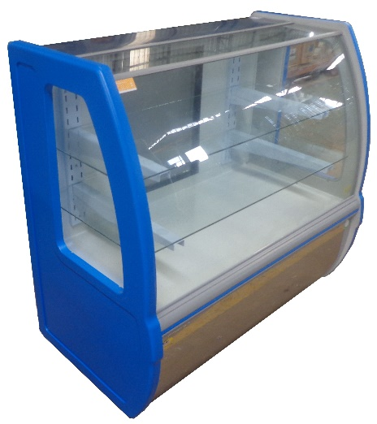

BALCÃO NATURAL
Manual
do usuário
Modelo: BVNVSC-120
Instruções
Especificações
Garantia
Parabéns pela sua nova aquisição! Para obter o máximo desempenho e garantir o perfeito funcionamento do seu produto, leia atentamente este manual.

Slide 4
APRESENTAÇÃO
Gostaríamos de parabeniza-lo(a) pela aquisição de seu novo produto “Balcão refrigerado” fabricado pela Só Aço Industrial LTDA. Buscando a melhor análise de custo/beneficio pelo cliente, a Só Aço Industrial, sempre busca inovar em seus processos, aumentar a eficiência com que atende o cliente e inserir no mercado produtos de alta qualidade.
Portanto, sugerimos a leitura deste manual de maneira minuciosa e qualquer dúvidas ficaremos satisfeitos em sana-las.
Só Aço Industrial LTDA
NOTA: Guarde a nota fiscal de compra; ela será necessária caso precise utilizar os serviços da Assistência Técnica Só Aço no período de garantia. Também não remova a etiqueta de identificação do produto. Nela constam informações imprescindíveis em caso de necessidade de reparos.
Índice
Apresentação ..................................................................................................................... | 1
Para sua segurança............................................................................................................ | 2
Instalação............................................................................................................................ | 2
Utilização............................................................................................................................. | 2
Iluminação........................................................................................................................... | 3
Troca da lâmpada............................................................................................................... | 3
Limpeza.............................................................................................................................. | 5
Prateleiras........................................................................................................................... | 5
Recomendações................................................................................................................. | 5
Características gerais.......................................................................................................... | 5
Ocorrências de Defeitos...................................................................................................... | 6
Termos de Garantia............................................................................................................. | 7
01

Slide 5

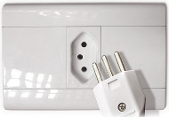
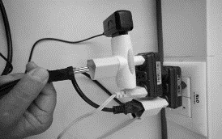

1. Para sua segurança
1.1 Não instale o balcão próximo a fontes de calor ou produtos inflamáveis
1.2 Utilize uma tomada exclusiva para a ligação do balcão, não faça o uso de extensões ou conectores
1.3 Não desligue o balcão puxando pelo cabo elétrico. O manuseio deve ser realizado através do plug do cabo.
1.4 Desligue o balcão da tomada sempre que fizer limpeza ou manutenção.
2. Instalação
2.1 Escolha um local seco, arejado, plano e principalmente, longe da exposição de fontes de calor
2.2 A unidade de refrigeração do balcão deve ter a entrada e saída de ar livres, sem bloqueio de paredes ou objetos.
2.3 Providenciar tomada exclusiva de energia elétrica com aterramento, voltagem e potência equivalente ao do balcão. Se a tensão da rede local apresentar variações muito bruscas, torna-se necessário a utilização de um estabilizador de tensão, com capacidade compatível com o consumo em Watt. A variação na tensão não pode ser superior a 10%, para mais ou para menos.
2.4 Retire a embalagem e as películas de proteção das chapas metálicas. Caso haja peças em aço inox é muito importante retirar a película azul de proteção para evitar manchas.
2.5 Inserir o plug na tomada exclusiva para o produto. O pino central do plugue do cordão de alimentação elétrica do balcão, corresponde a ligação do fio terra, seguindo a norma padrão de aterramento. O aterramento é necessário independente da voltagem da rede elétrica e NÃO deve ser feita ao fio neutro da rede elétrica, da água de gás ou torneiras. Para fazer um aterramento correto siga as normas da ABNT.
NOTA: Se o cordão de alimentação for rompido ou danificado, deverá ser substituído pelo fabricante ou técnico autorizado ou pessoa qualificada, a fim de evitar riscos.
3. Utilização
3.1 O balcão é destinado à exposição de produtos em temperatura ambiente.
4. Iluminação
4.1 O balcão possui lâmpadas de LED tubular interna
4.2 A Quantidade de lâmpadas depende das dimensões do produto.
4.3 As lâmpadas são acionadas através do interruptor localizado na parte posterior direito.
02

Slide 6
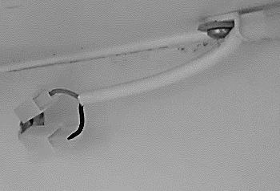
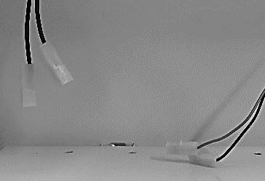

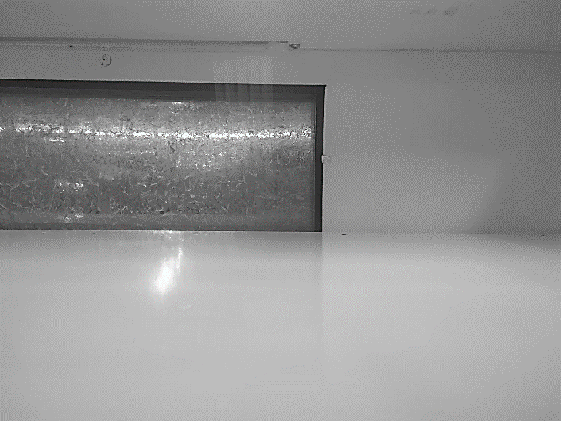


5. Troca da Lâmpada
5.1 Antes de iniciar o processo de troca da lâmpada deve – se providenciar lâmpadas do mesmo modelo e potência.
5.2 Para a troca da lâmpada é necessário que o balcão esteja desligado da rede elétrica, retirando o cabo elétrico da tomada.
5.3 Para a troca siga as instruções a seguir.
5.4 Desencaixar os conectores, puxando o conector macho e ao mesmo tempo mantendo o conector Fêmea fixo para que sejam desconectados sem puxar a fiação interna.
5.5 Remover os parafusos. Obs: Necessário uma chave de fenda do tipo estrela para realizar a remoção ou a fixação dos parafusos.
5.6 Fixar a lâmpada substituta utilizando os parafusos. O encaixe deve ser conforme figura ao lado.
5.7 Após fixada, encaixar novamente os conetores macho e fêmea.
6. Limpeza
6.1 Antes da limpeza do balcão é necessário que o produto esteja desligado da rede elétrica
6.2Para a limpeza do balcão utilize somente um pano umedecido com água e sabão neutro.
6.3 Não utilize produtos tóxicos (álcool, solventes e etc.) ou produtos abrasivos.
6.4 Não utilize esponjas de aço, escovas, objetos pontiagudos, objetos cortantes ou qualquer material que possa danificar o produto.
6.5 Não esguiche água no balcão.
03

Slide 7
7. Prateleiras
7.1 As mercadorias devem ser distribuídas uniformemente sobre a prateleira. Informamos que a carga máxima indicada para cada prateleiras é de 20Kg por metro.
8. Recomendações
8.1 Leia atentamente todos os itens deste manual, para evitar problemas face a não observância durante a instalação ou uso do equipamento.
8.2 Não instale o equipamento próximo a fontes de calor ou produtos inflamáveis.
8.3 Desligue o pino da tomada sempre que for efetuar a limpeza do equipamento ou ainda trocar as lâmpadas.
8.4 Nunca desligue o equipamento puxando pelo cabo, mas sim pelo plug.
8.5 Nivele o equipamento de forma adequada ao uso.
8.7 Não armazenar substâncias explosivas, medicamentos, eletrônicos ou químicos, pois podem contaminar a mercadoria alimentícia armazenada no balcão.
8.10 A Só Aço Industrial reserva-se o direito de efetuar modificações de materiais sem aviso prévio. As ilustrações são meramente ilustrativas.
9. Características gerais
9.1 Fabricado em chapa de aço inox ou pré-pintada.
9.2 Temperaturas internas variam conforme a temperatura ambiente local. Temperatura de teste 30° C.
9.4 O produto está disponível em diversas cores. Consultar setor comercial as cores disponíveis.
10. Ocorrência de defeito
10.1 Se observar qualquer problema em seu equipamento, antes de chamar a assistência técnica, verifique os seguintes pontos.
Sintoma | Causa provável | Solução
Lâmpada não acende | Rede elétrica de abastecimento sem energia elétrica | Aguardar retorno do reabastecimento de energia.
 | Interruptor do balcão desligado | Localize o interruptor do produto e o acione.
 | Tomada com mau contato | Corrigir o defeito da tomada
 | Cordão de alimentação rompido ou danificado. | Entrar em contato com assistência técnica autorizada para substituição do cabo.
04

Slide 8
TERMO DE GARANTIA
Os produtos Só Aço são garantidos pela Só Aço, na forma estabelecida:
Condições gerais de garantia:
Os produtos Só Aço são garantidos por 06 (seis) meses a partir da data de emissão da nota fiscal de compra do primeiro comprador contra defeitos de fabricação, sendo 3 (três) meses de garantia legal e mais 3 (três) meses de garantia especial concedida pela Só Aço Industrial
Apenas para compressores e motores elétricos a garantia se estende por mais 6 meses além da garantia legal e da garantia especial, totalizando assim 12 meses de garantia para o compressores e motores elétricos.
Os seguintes componentes: rolamentos, rodízios, retentores, correias, vidros, lâmpadas, fusíveis, chaves-contadoras, resistências, termostatos, relés, borrachas de vedação e outros componentes que não são produzidos pela Só Aço, estão excluídos totalmente da garantia.
Em caso de transferência de prioridade, o período de garantia automaticamente ficará transferido até a expiração do prazo contido na data da Nota fiscal de compra.
A substituição de peças e a prestação de serviços deverão ser executados através da rede de Serviços Autorizados Só Aço. Para comprovação da garantia, o cliente deverá apresentar esse termo de garantia devidamente preenchido e nota fiscal do produto.
Observação: Fica, desde já, eleito o Foro da Comarca da Capital do Estado do Piauí para dirimir quaisquer dúvidas oriundas do cumprimento deste Termo de Garantia
2. Serviços de Garantia
A garantia compreende o reparo ou a substituição de peças ou conjunto de peças, desde que seja reconhecido o defeito como de responsabilidade da Só Aço, em exame efetuado pelo pessoal credenciado a Assistência Técnica Só Aço ou de seus Serviços Autorizados. Em hipótese alguma o aparelho completo será substituído.
Para o produto instalado fora do perímetro da sede do Serviço Autorizado, cabe ao comprador do equipamento pagar todas as despesas de transporte do técnico. Caso o aparelho tenha que ser removido para a oficina do Serviço Autorizado, tal despesa ocorrerá por conta do comprador e será cobrada na forma de taxa.
3. Extinção da garantia
Esta garantia perderá sua validade antes da expiração do seu prazo, se for constatado qualquer dano provocado por acidente, transporte, agente de limpeza, uso indevido, maus tratos, negligência, incêndio, instalado em rede elétrica imprópria, e ainda, no caso de apresentar sinais de violação, ajuste ou reparo por pessoa não credenciada pela Só Aço.
ATENÇÃO
Não autorizamos nenhuma pessoa ou entidade a assumir por nossa conta qualquer responsabilidade relativa a garantia dos produtos Só Aço
Para facilitar o atendimento no período da garantia, conserve a Nota Fiscal de compra junto com o manual de instruções do produto. (Necessário para comprovação da garantia)
A Só Aço se reserva do direito de alterar as características dos seus produtos sem aviso prévio.
Dados necessários para abertura do atendimento
Data de Compra |  | Cliente |  | Estado
Nota Fiscal |  | Telefone |  | Endereço
Revendedor |  | Cidade |  | Série
05

Slide 12

BALCÃO NATURAL
Só Aço Industrial Ltda
CNPJ: 04.041.754/0001-40
Av. Coletora Secundária III, Nº 9519 Complemento Quadra C/E Lote 000001 CEP: 64.038-250 Bairro Pedra Miúda
Telefones: (86) 3219 1200/1300
Teresina – Piauí
Site: www.soacoindustrial.com.br
Ouvidoria/SAC: sac@soacoindustrial.com.br
MP-SA-0003.Rev. 2

